Slide 1
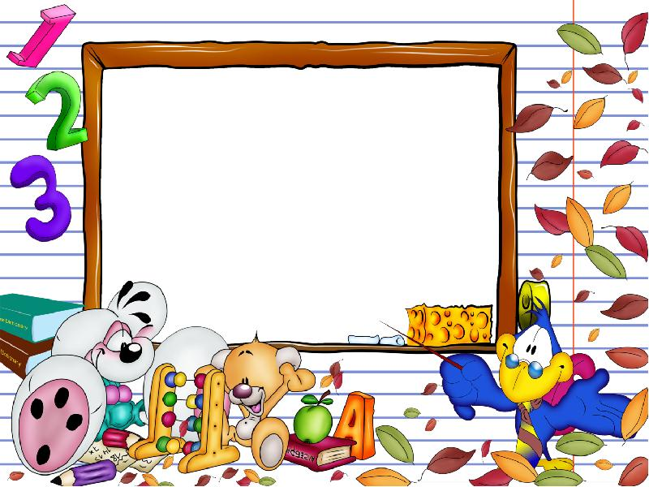
Matematika
2-sinf

Slide 2
Mavzu: 4-bob.
Takrorlash

Slide 3
Mustaqil topshiriqni tekshirish:
87-bet. 5-topshiriq

Slide 4
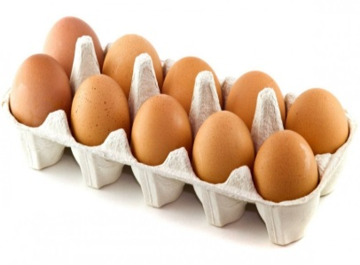
5.
Qutilar soni nechta?
Jami tuxumlar soni-chi?
· =
40
4
10
Javob: qutilar soni 4 ta,
jami tuxumlar soni 40 ta.

Slide 5
Natijalarni taqqoslaymiz.
17
18
23
<
8 + 9 3 · 6 + 5
13
16
13
=
5 + 8 2 · 8 - 3
16
45
16
=
8 + 8 9 · 5 -29

Slide 6
Bo‘sh kataklarga mos sonlarni qo‘yamiz.
x =72 x =24 x =35
9
8
6
4
5
7
9 6 8 5 4 7
3

Slide 7
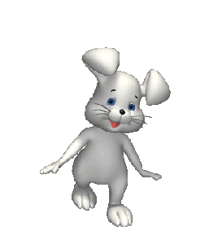
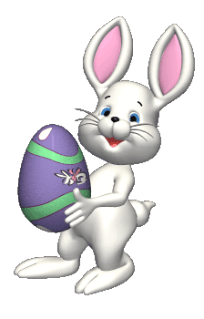
Masala
Ikki quyon orasida necha metr yo‘l qoldi?
? m
9 m
9 m
50 m

Slide 8
Masala
Yechish: 1) 2 ∙ 9 = 18 (m) – yurdi
2) 50 – 18 = 32 (m) – qoldi
Javob:
orada 32 metr yo‘l qoldi.
? m
9 m
9 m
50 m

Slide 9
To‘g‘ri tenglik hosil qilish uchun amal belgilarini qo‘yamiz.
+
·
·
+
4 4 2=12
5 2 4=14
-
+
-
8 6 11=13
·
4 3 3=9
·
·
2 2 6=24
·
+
9 3 5=32

Slide 10
Mustaqil topshiriq:
3 va 4 sonlarini bir xonali songa ko‘paytirishga doir
10 ta misol tuzing va yeching.

Slide 11
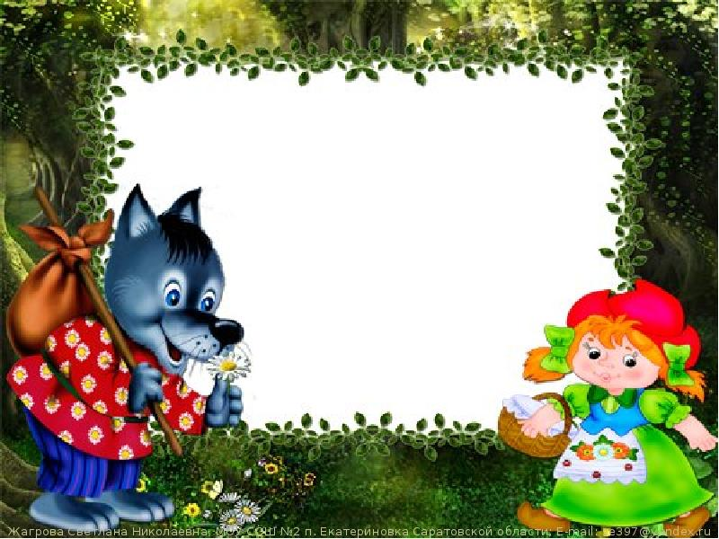
E’tiboringiz
uchun rahmat!

